Slide 1
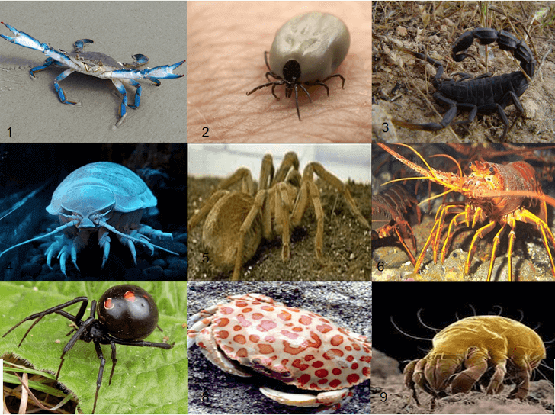
قبيلة المفصليات
عمل الطالب :
عبد الرحمن الحديدي
تحت اشراف المعلم الفاضل :
وسام المفتي

Slide 2
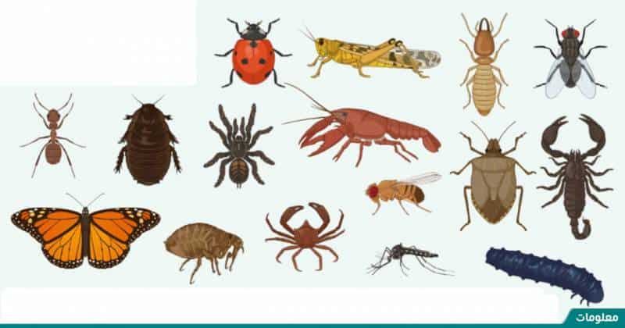
قبيلة المفصليات:
** التعريف : لغة :المفصليات تعني الاقدام
اصطلاحا : هي كائنات لا فقارية اجسامها مقسمة الى قطع وتمتلك هيكلا خارجيا صلبا متمفصلا وزوائد مفصلية
** تعد اكبر قبائل الكائنات الحية تنوعا حيث تشكل 70-85% من انواع الحيوانات المعروفة وتوجد في كل مكان

Slide 3
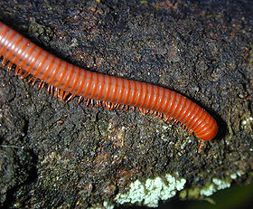
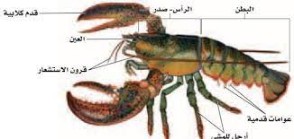
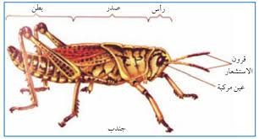
الخصائص العامة
** جسم المفصليات مقسم الى قطع لتكون مناطق مختلفة:
1- راس،صدر ، بطن مثل الحشرات
2- راس – صدر ،بطن مثل لوبستر ( تندمج المنطقتان الاولى والثانية فتكون منطقة راس- صدرية)
3- راس وجذع : عديدات الاقدام

Slide 4
** الهيكل الخارجي :
جسمها مغطى بهيكل خارجي صلب غير منفذ للماء يحتوي البروتين والكايتن يكون سميكا في بعض مواقع الحسم ومرنا في مواقع اخرى مثل المفاصل
قد يكون 1- هيكل رقيق مثل حشرة المن
2- ما يكون اكثر صلابة ويحتوي على كربونات لكاليسوم مثل سرطان البحر
3- يكون قاسيا ويتكون من الكايتن مثل بعض انواع الخنافس
اهميته : 1- يعطي الجسم الشكل ويدعمه 2- الحماية 3- يقلل من تبخر الماء
4- مناطق اتصال العصلات بعضها ببعض

Slide 5
** الزوائد المفصلية: تراكيب تشكل كلا من الارجل و قرون الاستشعار
وظائفها : الحركة ، التزاوج ،الاحساس، الحصول على الغذاء
** التماثل : جانبيا وثلاثية الطبقات
** الانسلاخ: عملية يقوم ببناء الهيكل الجديد ويساعدها في ذلك غدد متخصصة اما طريقة الانسلاخ تختلف عن بعضها البعض
كيفيتها: الهيكل الخارجي لا ينمو مع نمو الحيوان وعلى الحيوان ان يتخلص منه في عملية الانسلاخ ويكون الحيوان معرضا للهجوم والجفاف خلال هذه العملية وقبل هذه العملية يفرز الحيوان انزيمات تذيب وتضعف الهيكل القديم حتى يتحطم وسرعات ما يتصلب الهيكل الجديد وهذه العملية تخضع لتاثير الهرمونات
** الحركة : تعد المفصليات من الكائنات النشيطة والسريعة
لها طرق عدة في الحركة باختلاف تركيب اجسامها ويساعدها في ذلك :
1- جهاز عضلي متقدم 2- تعتمد قوة انقباض العضلة على عدد السيالات العصبية التي تنبه العضلات

Slide 6
الانسلاخ

Slide 7
اجهزة الجسم:
1- جهاز الدوران : تمتلك جهاز دوران مفتوح ( يضخ الدم المحمل بالغذاء عبر الاوعية الدموية ومن ثم الى الانسجة وتتم اعادته الى القلب من المناطق المفتوحة )
وظيفته : يعمل على نقل الغذاء والفضلات بين الدم وبين انسجة الجسم
2- الجهاز الهضمي : له جهاز هضمي كامل يبدا بفتحة الفم وينتهي بفتخة الشرج اضافة الى الغدد الهاضمة
- منها اكل للاعشاب ومنها اكل لحوم ومنها متطفل
- تتباين اشكال الفم فمنها ماص مثل البعوض والبراغيث
قارض مثل الجراد
انبوبي مثل الفراش
اسفنجي مثل الذباب

Slide 8
اجزاء فم الحشرة

Slide 9
4- الاخراج : مفصليات اليابسة : تتخلص من الفضلات النيتروحية (اليوريا والبولينا) عبر انابيب ملبيجي
مفصليات المائية: تتخلص من الفضلات النيتروجية (الامونيا) عبر نفريدات
5- تبادل الغازات الخياشيم: (مفصليات مائية)
القصبات الهوائية: ( الخنافس)
الرئات الكتبية: العناكب
-الجهاز العصبي : يتكون من الدماغ في مقدمة الراس وحبلين عصبين وعقد عصبية منتشرة في انحاء جسمها تساعدها في تنظيم وظائفها الحيوية
المستقبلات الحسية : * الابصار : العيون : مركبة مثل النحل
بسيطة مثل العناكب
* السمع : تمتلك غشاء الطبلة الذي يهتز استحابة للموحات الصوتية ويختلف موقع الغشاء من كائن الى اخر فقد يكون على الاقدام او على البطن او على الصدر
* المواد الكيمائبة (الفرمونات) : مواد تقوم بافرازها بعض المفصليات توثر في سلوكها مثل التكاثر والتغذية وتستطيع ان يستشعر بها عبر قرون الاستشعار
قرون الاستشعار : للمس والشم

Slide 10
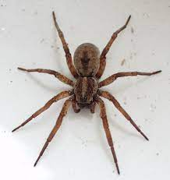
تصنيف المفصليات
صفا محيطية الاقدام ومزدوجة الاقدام
صف الحشرات
صف العنكبيات
صف القشريات

Slide 11
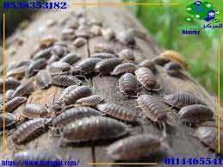
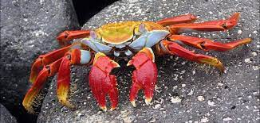
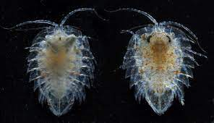
صف القشريات

Slide 12
صف القشريات
** تضم حوالي 40 الف نوع مثل جمبري وجراد البحر
** معظمها حيوانات مائية اجسامها مغطى بقشور صلبة وبعضها يعيش على اليابسة مثل قمل الخشب
**سبب التسمية بهدا الاسم : لان اجسامها مغطاة بقشرة سميكة تحتوي على كربونات الكاليسوم ويختلف سمكها بين نوع واخر
** الازواج المفصلية : 5 ازواج ارجل مفصلية : تستخدم للحركة
2 زوج من قرون الاستشعار
زوج من العيون المركبة
زوج من الفكوك السفلية وزوح من الفكوك العلوية
** تقسيم الجسم: راس-صدر، بطن

Slide 13
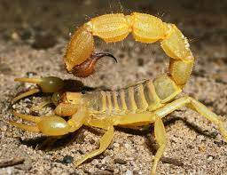
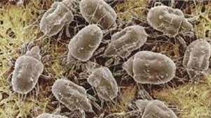
صف العنكبيات

Slide 14
صف العنكبيات
** تنتشر معظم افراد هذا الصف على اليابسة ويوجد بعضها قي الماء
** قد تكون سامة للانسان مثل العقرب وبعض العناكب ، او تنقل الامراض للانسان من خلال امتصاصها للدم وبعضها تتطفل على احسام الكائمات الحية اوفيها مثل العث
**تقسيم الجسم : راس – صدر، بطن
** الزوائد : منطقة الراس- صدرية : 4 ازواج للمشي وفي بعض الاجناس 5 ازواج للمشي
الزوج الاول تحور الى اجزاء فكية كلابات او انياب
اهميتها : تمزيق الفريسة
الزوج الثاني تحور الى لوامس قدمية تستخدم في الاحساس والامساك بالفريسة يكون على شكل كماشة كما في العقرب
كلابات العنكبوت مزودة بغدد سمية لمهاجمة الفريسة التي تقوم بتقطيعها بوساطة الكلابات
** الاعين : بسيطة قرون الاستشعار : يخلو منها
** العناكب مفترسة لكثير من الحشرات الضارة لانسان والزراعه وبذلك تشكل مكافحة حيوية للحشرات

Slide 15
الاعجاز العلمي في بيت العنكبوت

Slide 16
صف الحشرات
** اكثر الجيوانات تنوعا وانتشارا ، ويتواجد اكثر من مليون نوع ، وتنتشر في البيئات المحتلفة مثل النربة والبيئات المائية العذبة والمالحة والغابات والصحاري وقمم الجبال والمناطق الجبلية (علل )
بسبب امتلاكها خصائص تركيبة وسلوكية تساعدها على العيش في البيئات المختلفة
** تقسيم الجسم : راس ،صدر، بطن
** وهي اللافقاريات الوحيدة القادرة على الطيران لان معظمها يمتلك زوجين من الاحنجة

Slide 17
** الزوائد : 1- الراس : - زوج واحد من العيون المركبة
- زوج واحد من قرون الاستشعار
- اجزاء فمية متحورة لتناسب طريقة تغذية الحشرة فمثلا فم الجندب يتكون من زوج من الفكوك السفلية وزوج من الفكوك العلوية بما يبناسب مع قضم النبات
2- الصدر: 3 ازواج ارجل ،قد تحمل القطعة الصدرية زوجين من الاجنحة
3- البطن: يخلو من الارجل والاجنحة

Slide 18
التحول عند الحشرات

Slide 19
التحول عند الحشرات
تعريفه: انتقال الحيوان من طور الى طور اخر حتى يصل الى الطور البالغ
انواعه:
التحول الغير كامل | التحول الكامل | وجه المقارنة
حيث تفقس البيضة عن حشرة تشبه الابوين تسمى حورية وتكون صغيرة الحجم غير ناضحة جنسيا وعديمة الاجنحة ويمرالحيوان بعد ذلك بانسلاخات عدة بصبح فيها اكثر حجما واقرب شبها بابويه حتى يصل حجم البلوغ | حيث تفقس البيضة عن يرقة تختلف تماما عن والديها في التركيب والشكل والسلوك وتشبه الدودة وتاكل اليرقة بنهم وتنمو وتنسلح عدة مرات ثم تحيط نفسها بشرنقة من افرازتها ثم تمر بطور سكون يعرف بالعذراء ثم تتحول الى حشرة بالغة تخرج من الشرنقة | التعريف
الجنادب والصراصيروالجراد | الفراش والذباب | المثال

Slide 20
التحول عند الحشرات

Slide 21
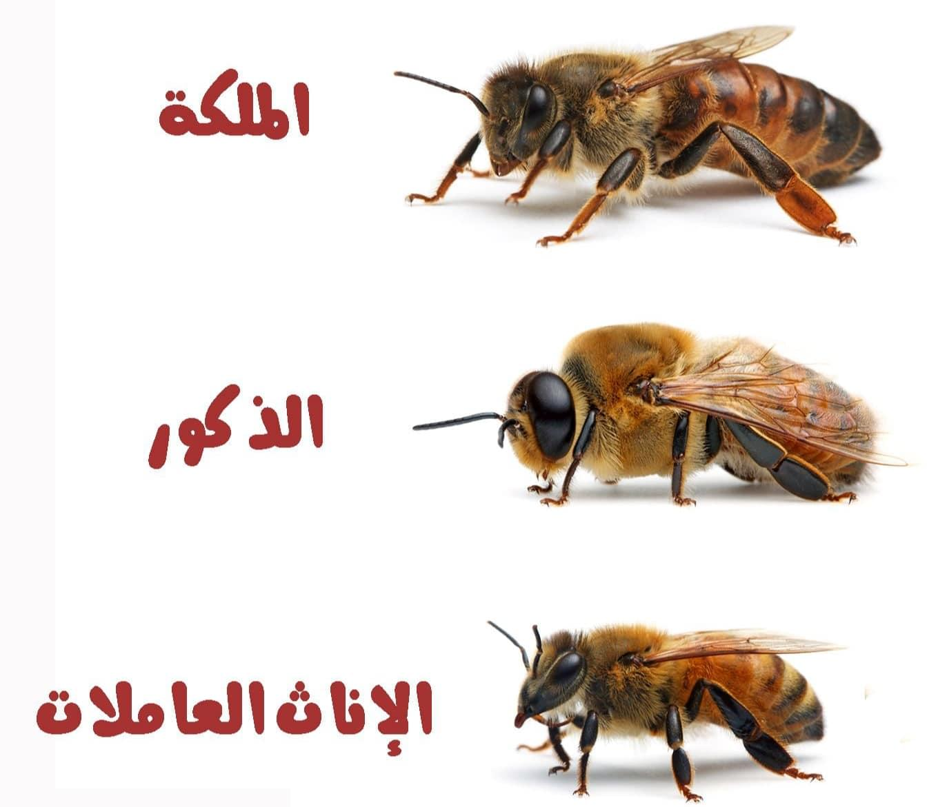
مجتمع النحل
** مجتمع يتصف بالتنظيم العالي والتراتيب المتناهية في الالتوام بالواحبات المنوطة بكل منها
** يعد من اكثر المجتمعات نشاطا : اذ يعمل افراده كافة دون كلل او ملل
تتكون خلية النحل من :
1- الملكة
2- الشغالات
3- الذكور

Slide 22
افراد مجتمع النحل
الوظيفة | مدة الحياة | العدد | مجتمع الخلية
هي المسؤولة عن وضع البيوض ما يحافظ على عدد افراد النحل في الخلية وتكاثرها حيث تضع ما يويدج عن الف بيضة في اليوم تضع نوعين من البيوض: 1- بيوض مخصبة: تكون اناث تنمو لتكون شغالات اذا ما تمت تغذيتها بالعسل او ملكات اذا تمت تغذيتها بغذاء الملكة 2- بيوض غير مخصبة تنمو لتكون ذكورا | 3-5 سنوات | 1 | الملكة (32كرموسوم )
1- حراس : يعملون على خماية الخلية 2- ما يرعى الخلية من نظافة ورعاية صغار النحل 3- الوصيفات : مرافقات الملكة 4- العدد الاكبر مسؤول على جمع الرحيق وتصنيع العسل | تعيش حوالي 4 اشهر | عدة الاف | الشغالات (32كرموسوم)
تلقيح الملكة | تعيش بضعة اسابيع وتموت مباشرة بعد تلقيح الملكة او تقتل جوعا من الشغالات في حال عدم حاجة الملكة للتلقيح اذ تعد عبئا على الخلية بسبب استهلاكها كميات كبيرة من العسل | بضع مئات في فترات معينة مثل موسم التطريد وحاجة الملكة للتلقيح | الذكور (16 كرموسوم )

Slide 23
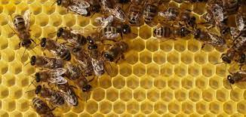
اهم المواد التي تنتجها النحل
الاهمية | المادة
يستخدمه النحل كغذاء والانسان يستخدمه كغذاء وعلاجا لكثير من المشاكل الصحية | العسل
يستخدمه النحل مكانا لتنمية صغاره وتخزين العسل وحبوب اللقاح | الشمع
يستخدمه النحل في لصق الاقراص الشمعية ببعضها وسد الشقوق في الخلية وتضييق مدخل الخلية عند الحاجة | البروبوليس (عكبر)

Slide 24
صفا محيطية الاقدام ومزدوجة الاقدام
** تعيش معظم كائنات هذين الصفين على اليابسة ، يشبه اجسام افرادها الدودة
** جسمها مقسم الى عقل كثيرة ولها زوائد مفصلية كثيرة
مزدوجة الاقدام | صف محيطية الاقدام
ذوات الالف القدم | ذوات المئة القدم
مثال : عصا موسى | مثال : ام اربع واربعين
الجذع مقسم الى عدة قطع في كل عقلة زوجين من الزوائد المفصلية | الجذع مقسم الى عدة قطع (21 عقلة) في كل عقلة زوج واحد من الزوائد المفصلية
الراس يحوي عيون بسيطة وزوج من قرون الاستشعار | الراس يحوي عيون بسيطة وزوج من قرون الاستشعار واجزاء فمية مع فكوك تحورت الزوائد في القطعة الامامية الى مخالب سمية بهما غدتا السم تستخدمها في شل الضحية عند افتراسها او للدفاع عن نفسها

